Slide 1
Interconexões
degas@uesc.br
http://alvarodegas.cjb.net/

Slide 2
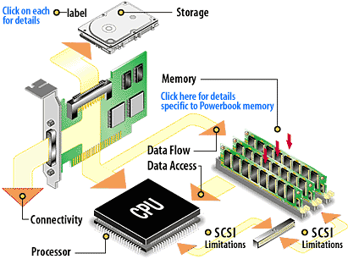
Interconexões

Slide 3
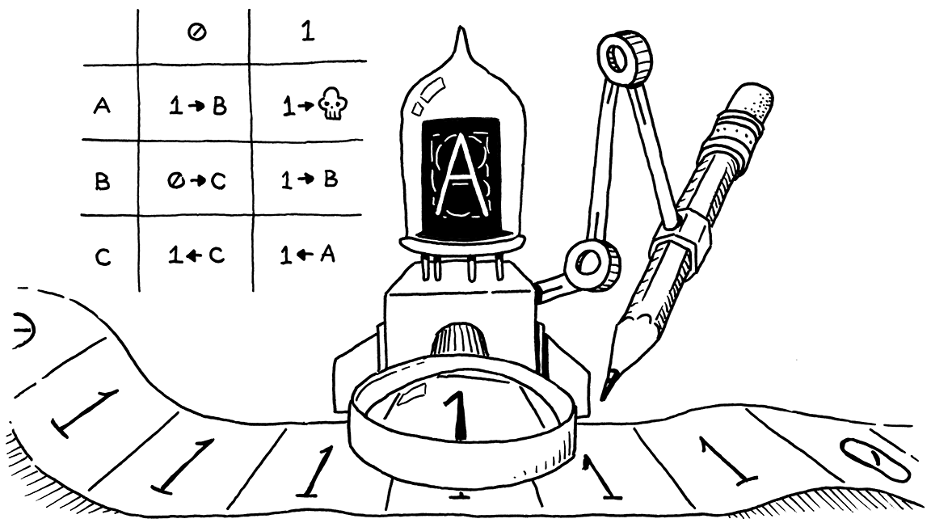
Hardware & Software
Máquina de Turing
Conceito abstrato → “Inconstrutível”
  Fita infinita e Transição Instantânea
Para cada problema X, uma MT Mx

Slide 4
Máquina de Turing Universal
Extensão da Máquina de Turing
  Cada MT resolve um problema
Máquina de Turing para
  Ler a descrição de um procedimento que resolve o problema X na fita
  Ler parâmetros na fita
  Executar como se fosse a máquina de Turing Mx
Conceito de Algoritmo

Slide 5
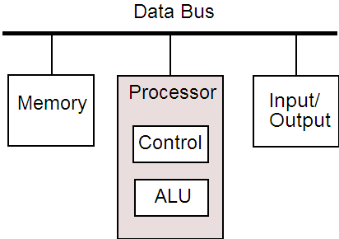
Von Neumann & Turing
Não é possível uma MT universal
  Não é possível fita infinita
  Não é possível transição instantânea
É possível uma MT “alternativa”
  Fita não infinita
    Mas grande pra cacête!
  Transição não instantânea
    Mas rápida pra cacête!

Slide 6
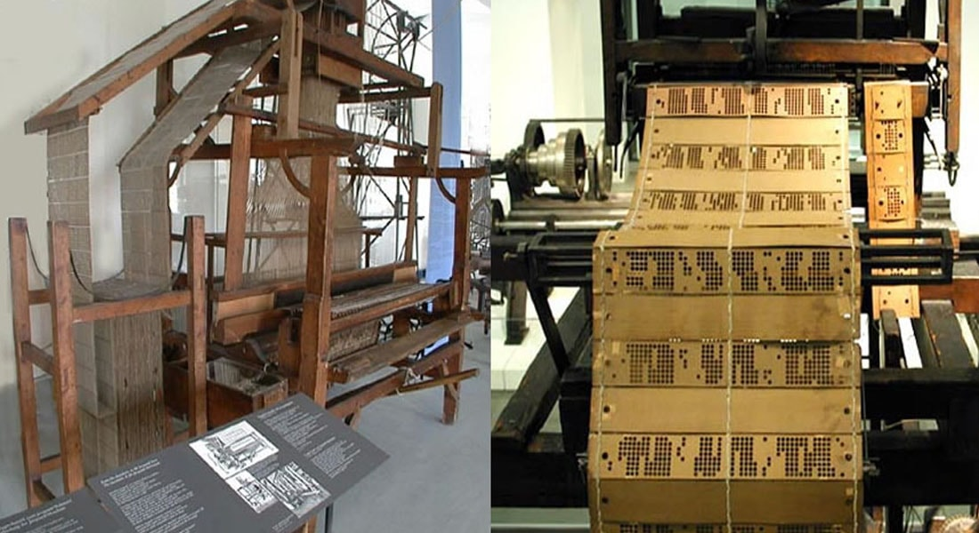
Von Neumann: MTU
Hardware é inflexível
  Faz sempre a mesma coisa!
Hardware de uso geral
  Diferentes tarefas com diferentes sinais de controle
Ideia já presente no tear de Jackuard (1801)

Slide 7
Função da UC
“Deus” no universo do hardware
  Governa todas as leis da “natureza” do HW
Para cada operação, um código
  Ex. ADD, SUB. MOVE
Para cada código, uma sequência de sinais de controle
  Microprograma
Importante: podem haver vários controles diferentes para um mesmo mnemônico
  add <reg> <reg> ≠ add <mem> <reg> ≠ add <reg> <mem>

Slide 8
Componentes
Definições voláteis (autores diferentes costumam apresentá-las de forma diferentes)
Padrão mais comum
  CPU → UC + ULA + Registradores
  Dados precisam entrar e sair → I/O devices
  Armazenamento de dados em operação → Memória

Slide 9
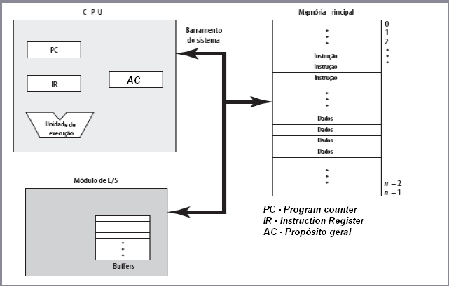
Uma arquitetura

Slide 10
Executando uma instrução
Busca
Pré-condição: PC possui o endereço onde está a próxima instrução
Algoritmo
  PC → Barramento
  Increm. PC (exceto em jumps)
  Memória ← Barramento
  Memória → Barramento
  IR ← Barramento

Slide 11
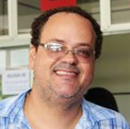
Executando uma instrução
Cada componente
possui um
pino que
ativa sua função
Busca
Pré-condição: PC possui o endereço onde está a próxima instrução
Algoritmo
  PC → Barramento
  Increm. PC (exceto em jumps)
  Memória ← Barramento
  Memória → Barramento
  IR ← Barramento

Slide 12
Ciclo de Execução
Pré-condição: instrução disponível em IR
Algoritmo depende do contexto
Processador → memória
  Transferência de dados entre CPU e Memória
E/S
  Transferência de dados entre CPU e E/S
    Estamos na arquitetura Von Neumann!
Controle
  Desvios (muda o valor de PC)
Combinação dos anteriores

Slide 13
Exemplo
add <mem>: adiciona o conteúdo na posição de memória indicada por <mem> ao que está no registrador AC e guarda o resultado no registrador AC
Memória: dois pinos.
  Store (dois sinais)
    Pega o dado do barramento e põe no buffer
    Pega o dado do barramento e armazena no endereço indicado no buffer
  Read (dois sinais)
    Pega o dado do barramento e põe no buffer
    Pega o dado do endereço indicado no buffer e põe no barramento
Registradores: dois pinos
  Store: pega o dado do barramento e armazena
  Read: pega o dado armazenado e copia no barramento

Slide 14
Memória
Posição | Conteúdo
512 | 500
513 | 1024
514 | 500
515 | 1025
... | ...
... | ...
1024 | 26
1025 | 30
... | ...
PC
IR
AC
O código de add
<mem> é 500
512
200
13

Slide 15
Memória
Qual o estado final de
cada componente após a
execução do trecho de
programa?
Posição | Conteúdo
512 | 500
513 | 1024
514 | 500
515 | 1025
... | ...
... | ...
1024 | 26
1025 | 30
... | ...
PC
IR
AC
O código de add
<mem> é 500
512
200
13

Slide 16
Memória
Posição | Conteúdo
512 | 500
513 | 1024
514 | 500
515 | 1025
... | ...
... | ...
1024 | 26
1025 | 30
... | ...
512
Executando o comando
1. Pino Read de PC
PC
IR
AC
512
200
13

Slide 17
Memória
Posição | Conteúdo
512 | 500
513 | 1024
514 | 500
515 | 1025
... | ...
... | ...
1024 | 26
1025 | 30
... | ...
500
Executando o comando
1. Pino Read de PC
2. Pino Read de Memória
PC
IR
AC
512
200
13

Slide 18
Memória
Posição | Conteúdo
512 | 500
513 | 1024
514 | 500
515 | 1025
... | ...
... | ...
1024 | 26
1025 | 30
... | ...
500
Executando o comando
1. Pino Read de PC
2. Pino Read de Memória
3. Pino Read de IR
PC
IR
AC
512
500
13

Slide 19
Busca Concluída!
Agora sigam a partir do estado atual para executar a instrução!
Divirtam-se!

Slide 20
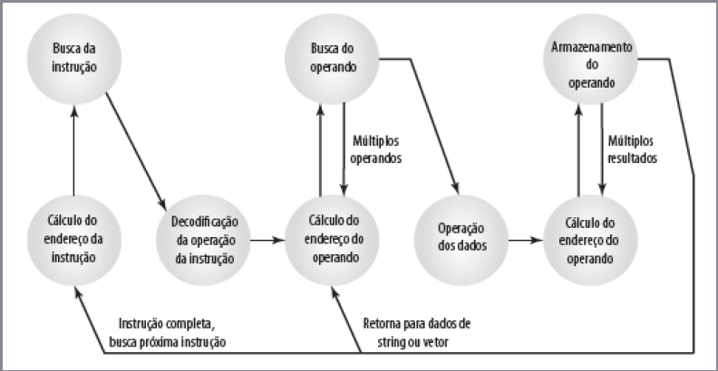
Diagrama de Transição de Estados

Slide 21
Diagrama de Transição de Estados
Dica: qualquer semelhança
entre isto e um Autômato
Finito Determinístico
NÃO É
mera coincidência

Slide 22
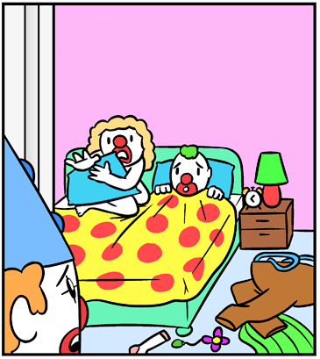
Interrpuções

Slide 23
Interrupções
Permite que operações “externas” ao programa possam ser executadas
Código que executa em outro ponto da memória
  Protegido (Sistema Operacional)
Tipos
  De programa: resultante de uma operação → Overflow, Zero division, memory fault, etc.
  Timer: operações agendadas (SO)
  E/S: acesso a dispositivo externo
  HW Fault: Erro de paridade, acesso inválido (precisa fazer swap), falha de memória, etc.

Slide 24
Ciclo de Interrupção
Um pino (bit) na CPU
Ao final do ciclo de instrução
  UC checa o bit de interrupção
Se houver interrupção
  Suspende execução
  Salva contexto
  Desvia PC para a rotina de tratamento da interrupção
  Ao final, retoma a execução

Slide 25
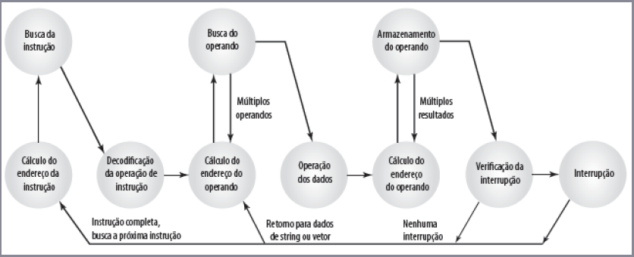
Diagrama de Transição de Estados

Slide 26
Múltiplas Interrupções
Havendo uma nova interrupção enquanto alguma esteja sendo tratada
Duas soluções
  Desativar Interrupções
    Enfileira as interrupções
  Prioridade de Interrupções
    Instruções são interrompidas para execução de outra com prioridade mais alta

Slide 27

Conectando tudo

Slide 28
Unidades precisam estar conectadas
Cada componente com sua conexão
  Peculiaridades
Memória
Registradores
I/O devices
CPU

Slide 29
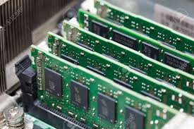
Memória
Recebe e envia dados
Recebe endereços
Recebe sinais de controle (pinos → bits)
  Leitura
  Escrita

Slide 30
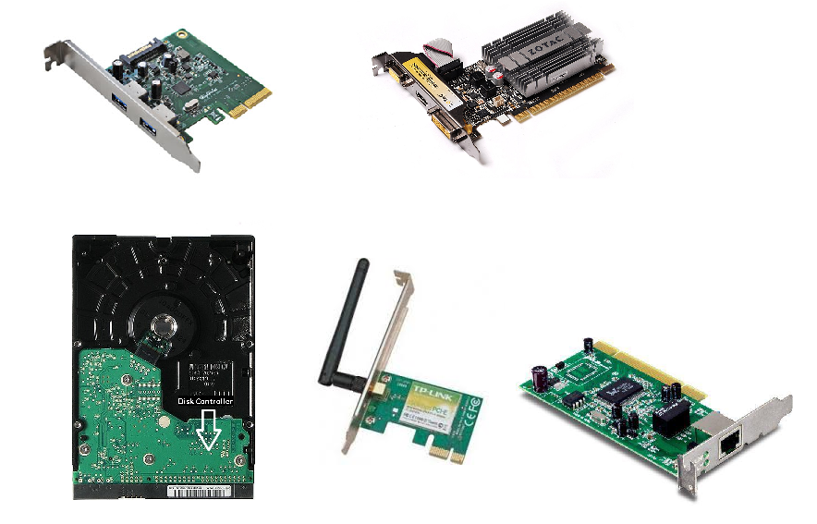
I/O Devices
Do ponto de vista da CPU → Memória
  Buffer: parte de memória compartilhada com os controladores
Controladores
  Coletam dados dos dispositivos de/para buffer

Slide 31
I/O Devices
As fotos são ilustrativas.
Muitas vezes estes
dispositivos vem
implantados na própria
placa-mãe.
Nestes casos, diz-se On Board.
Do ponto de vista da CPU → Memória
  Buffer: parte de memória compartilhada com os controladores
Controladores
  Coletam dados dos dispositivos de/para buffer

Slide 32
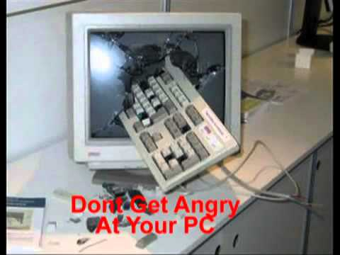
Interconexões
“Existem apenas 10 tipos de pessoas neste mundo: as
que entendem e as que não entendem códigos binários”
Desconhecido

